Slide 1
Analyse und Modellrekonstruktion aus Zeitserien: Anwendung auf EKG Systeme
Bachelorarbeit, Franz Ludwig Kostelezky

Slide 2
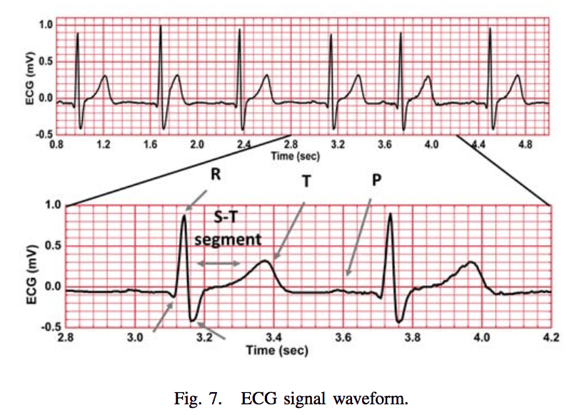
Motivation
Abbildung eines EKG Systems in einem niederdimensionalem System aus Differentialgleichungen
→ Rekonstruktion
Kompakte Abbildung
Aussagen über Zustand des Herzens
[7]

Slide 3
Inhalt
Das Herz
Anatomie
Elektrophysiologie
Elektrokardiographie – EKG
EKG Dataset
Frequenz- und Korrelationsanalyse
Rekonstruktion mit Differentialgleichungen
Der Trick mit den Intervallen
Diskussion
Verbesserungen

Slide 4
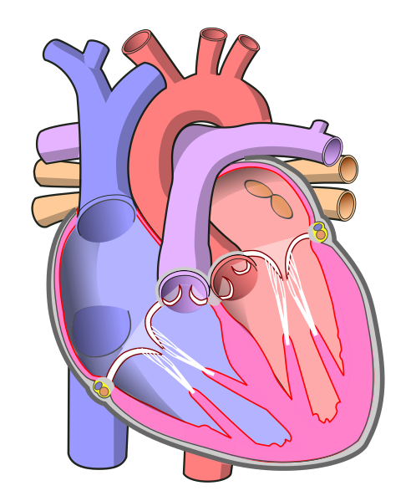
Das Herz
Pumpt venöses Blut durch die Lunge
4 Kammern:
Rechter & linker Vorhof
Rechte & linke Herzkammer
Periodische Kontraktion der Vorhöfe, und Herzkammern
links, posterior
[1]
rechts, anterior

Slide 5
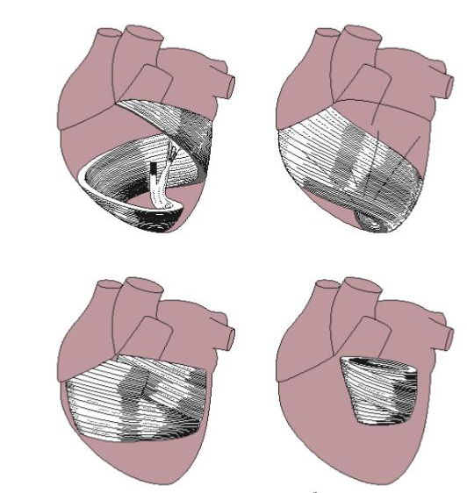
Das Herz
Kontraktion in verschiedene Richtungen, um Blut effektiv zu pumpen
Verschiedene Ausrichtungen der Herzmuskelfasern (Myokard)
Gruppen werden zur Kontraktion elektrisch angeregt
Bildliche Darstellung der Muskelfaserausrichtungen der Herzkammern.
[2]

Slide 6
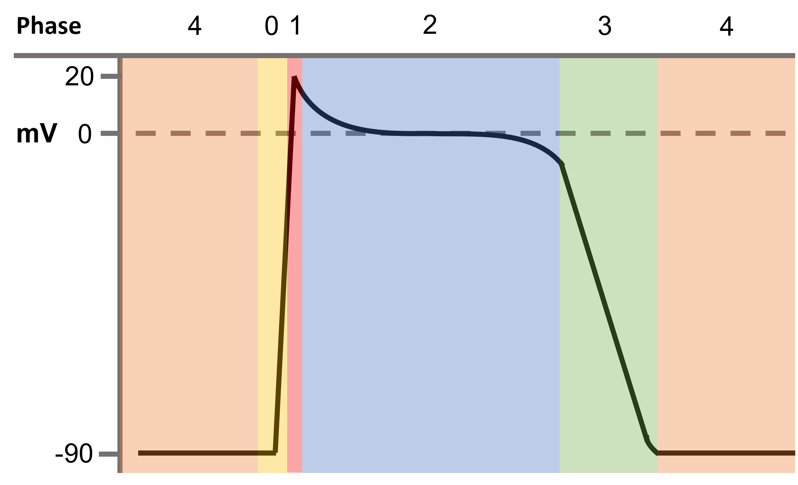
Das Herz – Aktionspotenzial
Herzmuskelzellen sind elektrisch geladen durch Ionengradienten
Sie können elektrisch angeregt werden
Sie weisen nach Anregung ein charakteristisches Potenzial auf
el. Anregung,
Depolarisation
Ruhepotenzial
Plateau

Slide 7
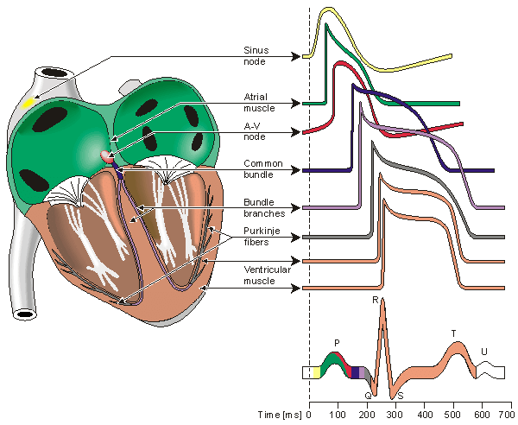
Das Herz – Aktionspotenzial
Unterschiedliche Aktionspotenziale für unterschiedliche Zellen
Aktionspotenzial propagiert von Zelle zu Zelle
Ausbreitung wie eine Wellenfront
[3]

Slide 8
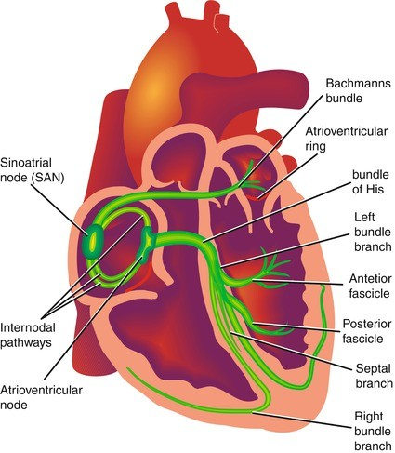
Das Herz – Signalpropagation
Sinusknoten
Eigenständige Depolarisation
Kontrolliert durch autonomes Nervensystem
AV-Knoten
Sammelt und verzögert Signalweiterleitung
Kontraktion der Vorhöfe
Weiterleitung über das HIS-Bündel
Spezialisiert für elektrische Reizleitung
Purkinje-Fasern
Kontraktion der Kammern
Periodische Fortsetzung durch Signalbildung im Sinusknoten
[4]

Slide 9
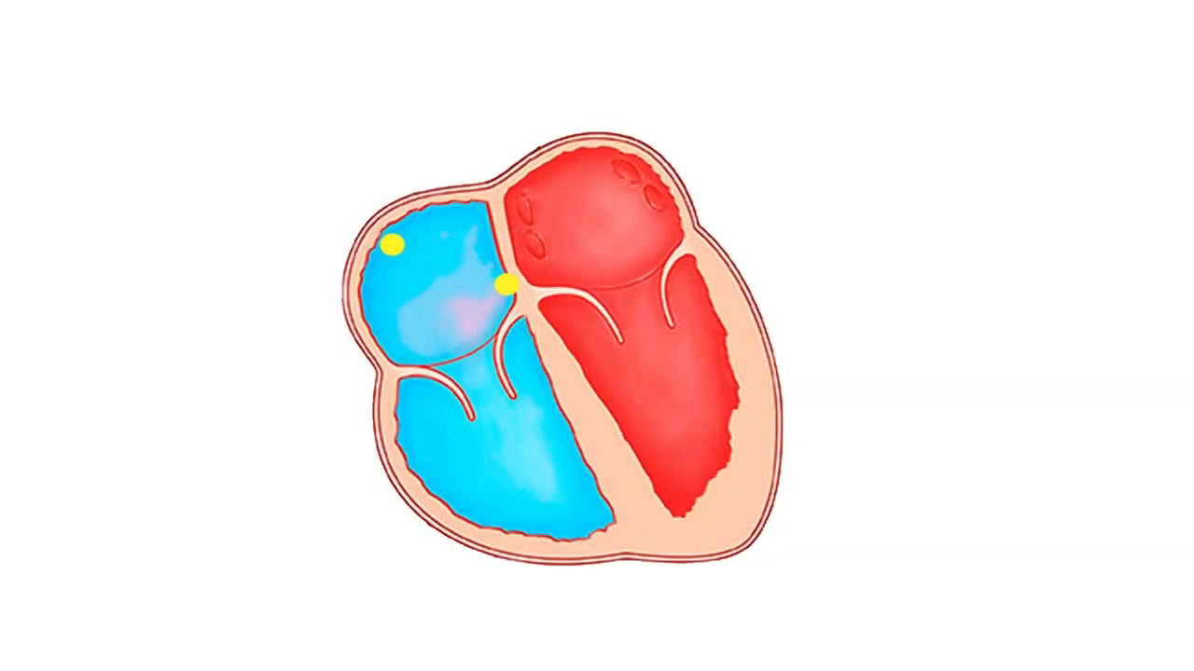
Das Herz – Signalpropagation
AV-Knoten
Sinusknoten
[5]

Slide 10
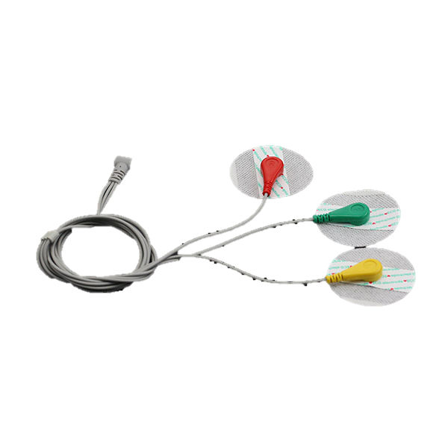
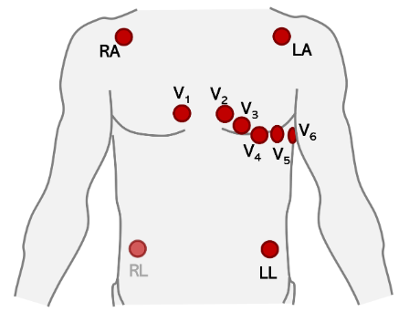
Elektrokardiografie
Elektroden erfassen sich im Körper ausbreitende Aktionspotenziale auf der Haut
[6]

Slide 11
Elektrokardiografie
Signal wird erfasst und verstärkt
Unterschiedliche Signale werden kombiniert zu Ableitungen
Charakteristika in EKG-Signal können Depolarisationen im Herzen zugeordnet werden
Eine Einthoven-Ableitung
[7]

Slide 12
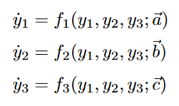
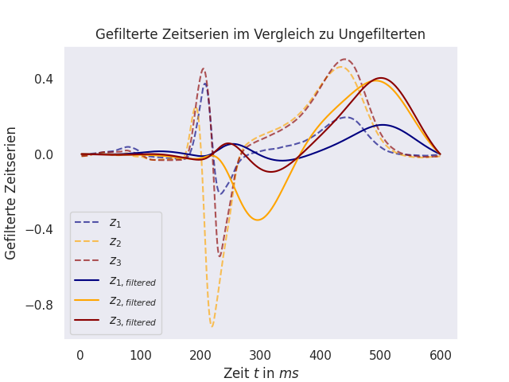

Rekonstruktionen mit DGLs
Ein System aus Differentialgleichungen
Integration soll ursprüngliches Signal liefern
Verschiedene Elemente aus $\vec{y}$ sollen zu EKG Kanälen korrespondieren
Least Square Fit
Integration
[7]
Ursprüngliche Signale
System
Rekonstruktion

Slide 13
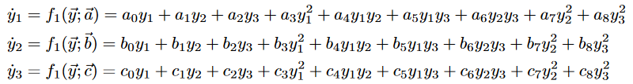

Rekonstruktionen mit DGLs
Koeffizienten von Polynomen bestimmbar über einen Least-Square-Fit:

Slide 14
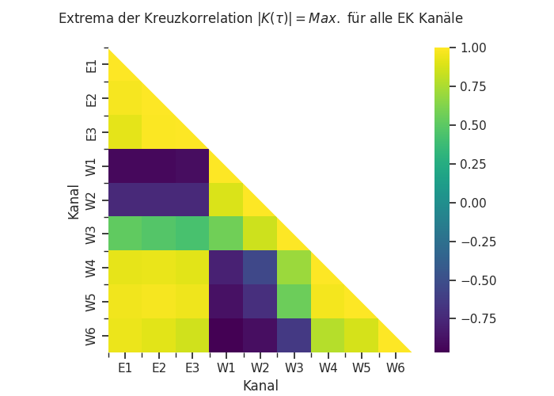
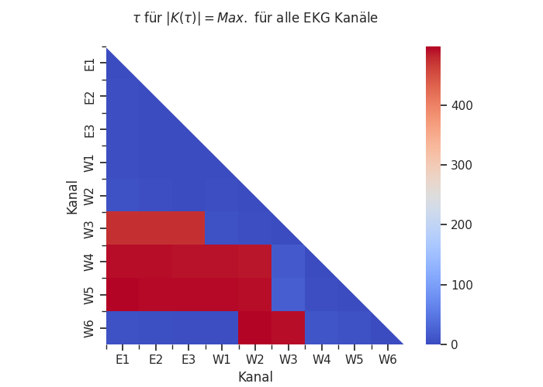
Welche Ableitungen verwenden?
→ Korrelationsanalyse (Kreuzkorrelation): Maß für Ähnlichkeit und zeitliche Verschiebung zweier Signale
Wir wollen hoch korrelierende Signale mit zeitlicher Verschiebung

Slide 15
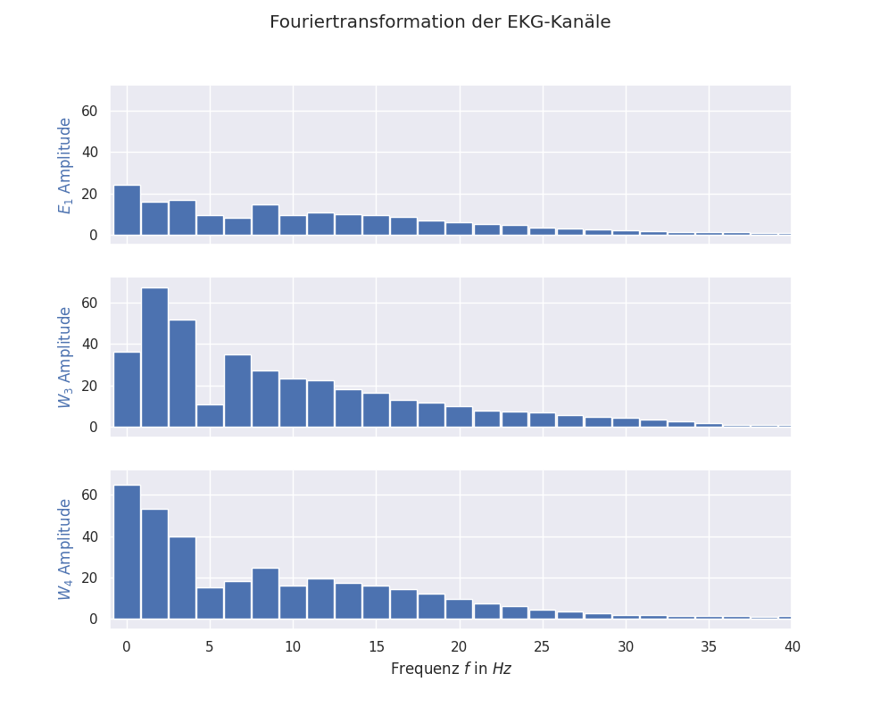
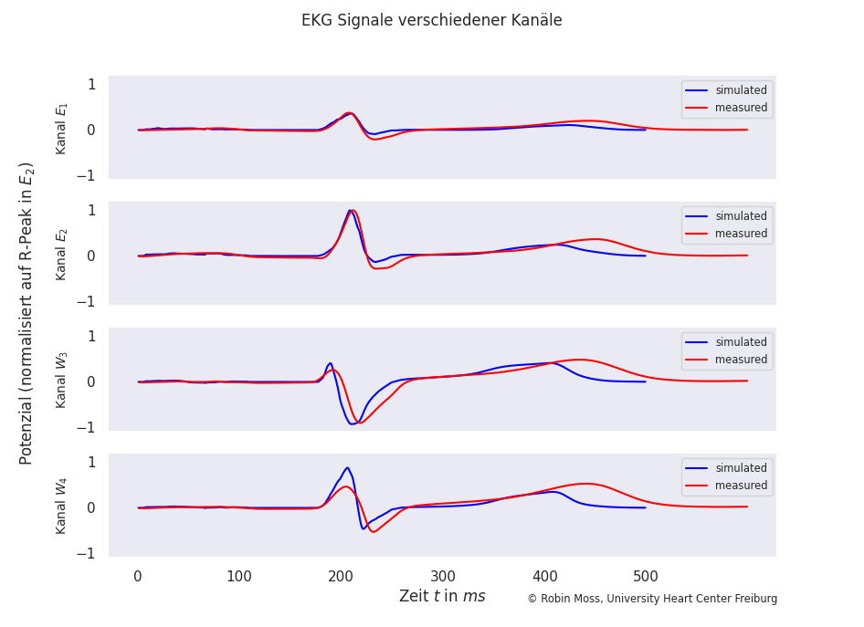
Filterung der Signale
Fourier-Analyse: Frequenzspektrum des Signals
Störfrequenzen herausfiltern
Zeitserien „vereinfachen“

Slide 16
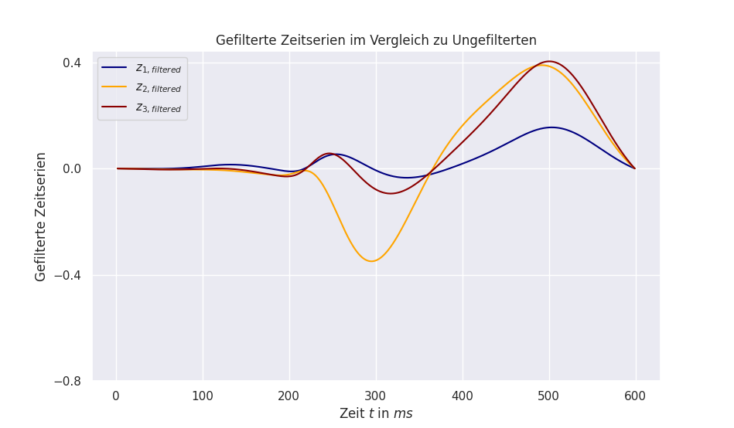
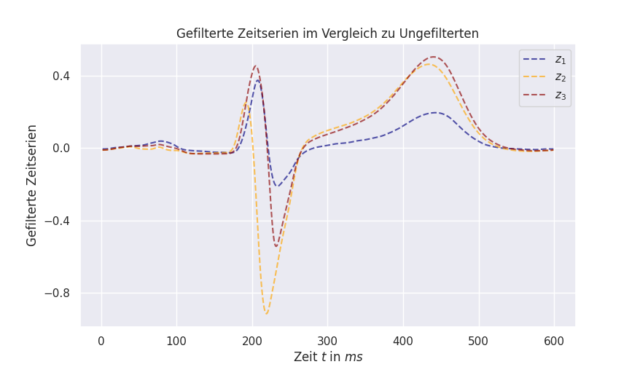
Filterung der Signale

Slide 17
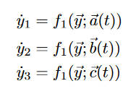
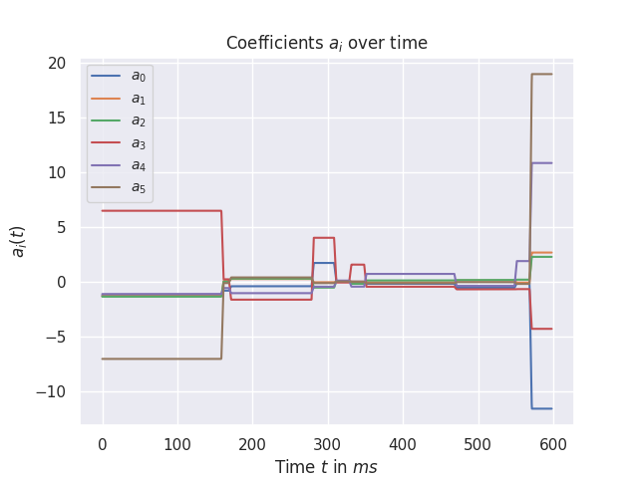
Der Trick mit den Intervallen

Slide 18
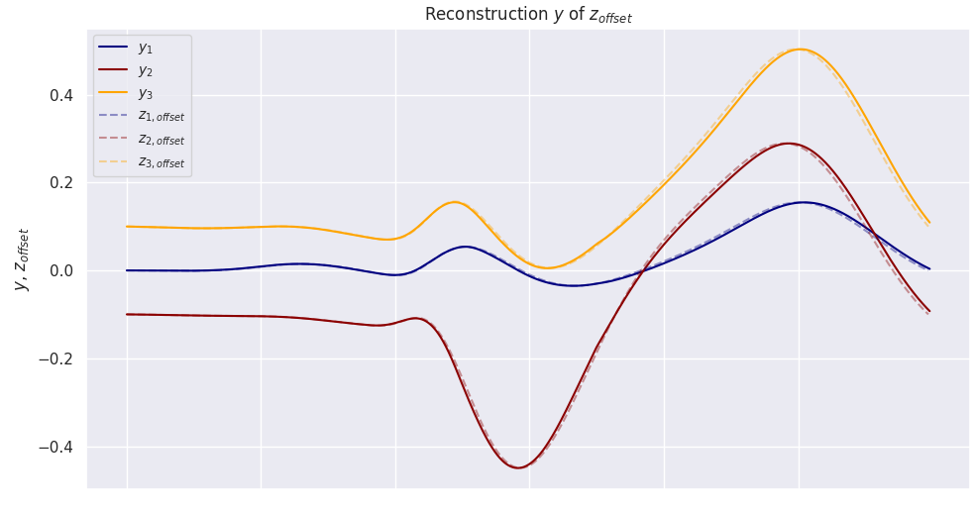
Die erfolgreiche Rekonstruktion

Slide 19
Diskussion
Gute Abbildung der gefilterten Signale
Viele notwendige Modifikationen der Signale
Zeitabhängige Koeffizienten: Was bedeutet das?
Instabile Rekonstruktion
Polynominale Basisfunktionen
Andere Basisfunktionen, bspw. Sinusoide
Redundante Zeitserien
Mehrere korrelierende Zeitserien als Lösung
Zeitserien zur Atemfrequenz, HRV
Information über das System unvollständig
Externer, nicht erfasster Einfluss auf das System

Slide 20
References
https://commons.wikimedia.org/wiki/File:Diagram_of_the_human_heart_(cropped)_de_V2.svg
https://www.researchgate.net/figure/Orientation-of-cardiac-muscle-fibers_fig2_321220619
Jaakko Malmivuo und Robert Plonsey. “Bioelectromagnetism. 6. The Heart” Jan. 1995
https://link.springer.com/chapter/10.1007/978-1-4471-4965-1_1
https://www.youtube.com/watch?v=fht3kk3-tKs
https://www.netram.co.za/other/9175-disposable-ecg-electrodes-pack-12-pcs.html
https://www.researchgate.net/figure/transmitted-ECG-signal-waveform_fig9_302631407

Slide 21
Das Herz – Signalpropagation
Sinusknoten
Eigenständige Depolarisation
Kontrolliert durch autonomes Nervensystem
Sinusknoten
[4]

Slide 22
Das Herz – Signalpropagation
Ausbreitung zu und Kontraktion der Vorhöfe
Über Herzmuskelzellen
Signal „stoppt“ beim linken Vorhof
Signalpropagation zum AV-Knoten
Sammelt und verzögert Signalweiterleitung
Kritisch für Herzrhythmus
Linker Vorhof
AV-Knoten
[4]

Slide 23
Das Herz – Signalpropagation
Weiterleitung über das HIS-Bündel
Spezialisiert für elektrische Reizleitung
HIS-Bündel
[4]

Slide 24
Das Herz – Signalpropagation
Weiterleitung in die Purkinje-Fasern: Kontraktion der Kammern
Periodische Fortsetzung durch Signalbildung im Sinusknoten
[4]

Slide 25
EKG Datensatz
Revise
by Robin Moss
9 Ableitungen

Slide 26
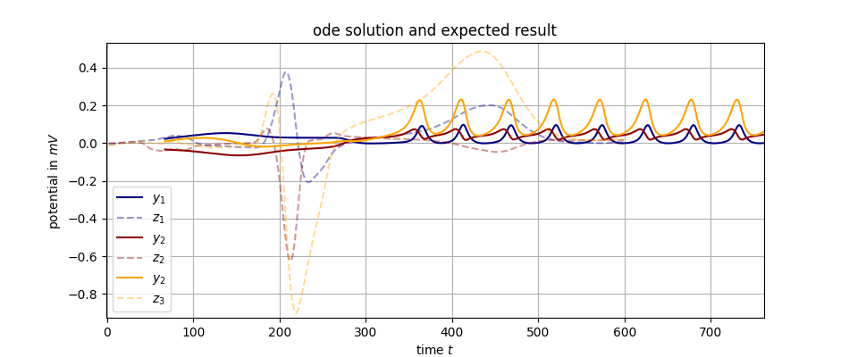
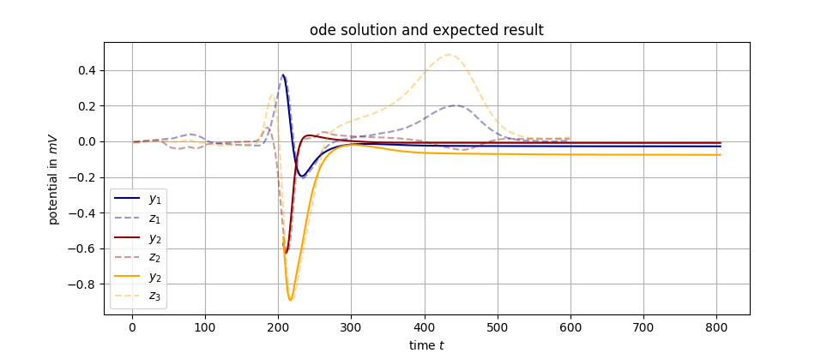
Anwendung ganz stumpf
Revise
Rekonstruktionen bei

